Slide 1
Мурманский государственный гуманитарный университет Учебная дисциплина: Педагогика Дидактическая единица: История образования и педагогической мысли Презентация на тему: «Педагогическая мысль и школа Эпохи Возрождения»
Автор-составитель:
Фролова Елизавета Александровна, студентка 2 курса бакалавриата,
направление «Начальное образование»
Мурманск 2015г.

Slide 2
Эпохе Возрождения, охватывавшей три с лишним столетия (XIV-XVI), человечество обязано признанием самоценности личности, достойной уважения и специального изучения. Захват в 1453 г. турками Константинополя вызвал бегство оттуда ученых с их греческими рукописями в Италию, где они начали «возрождать» античный, в основном платоновский, взгляд на мир. Вместе с этим социально-экономическое развитие общества повлекло за собой формирование нового мировоззрения, в центре которого находилась активная личность, способная преобразить мир. Стремление осмыслить место человека в мире возродило интерес к античной культуре как сокровищнице исторического опыта человечества, привело к поискам в ней ответов на поставленные новой эпохой вопросы. Со стремлением установить преемственность с античностью путем возрождения классической древности и связано название эпохи – Возрождение.
Лучшие умы Европы того времени провозгласили человека главной ценностью на земле, они разрабатывали новые формы и методы воспитания, стремясь раскрыть в человеке все лучшее. В философско-педагогической мысли в обновленном виде появился идеал духовно и физически развитой личности, сложившийся под влиянием конкретных исторических условий. Выдающиеся представители эпохи Возрождения сами нередко являлись носителями такого идеала, будучи эталоном мудрости, нравственности, духовности.

Slide 3
\
Мыслители Возрождения не только описывали этот идеал, но и сами были как бы его воплощением. В Италии, колыбели европейского Возрождения, главным в формировании гармонической личности было признано воспитание гражданина. Представители так называемого «гражданского» гуманизма, обозначавшие его общественные функции, - Л. Бруни (1370/1374-1444), Л. Валла (1405/1407-1457), Л. Алъберти (1404–1472) – считали основной функцией воспитания формирование человека, действующего на благо общества, а очагом воспитания – семью. Так, флорентийский гуманист Леон Альберти полагал, что именно семья является основой общества в целом, и потому семейному воспитанию следует придавать особое значение, уделив в нем важное место воспитанию женщины. Чуть позже Паоло Верджерио (1370–1444) уточнил эту мысль, подчеркнув, что воспитание гражданина – дело отнюдь не только родительское, но прежде всего государственное. Основываясь на понимании человека как природного единства тела и души и исходя из цели, которую ставило перед собой общество, – подготовить физически и духовно здорового, активного и жизнестойкого гражданина, – физическое воспитание как компонент формирования гармонической личности в эпоху Возрождения рассматривалось шире, чем в античные времена. Реализацию гражданского долга гуманисты видели и в трудовой деятельности, которая стала рассматриваться как неотъемлемая часть воспитания целостной личности.

Slide 4
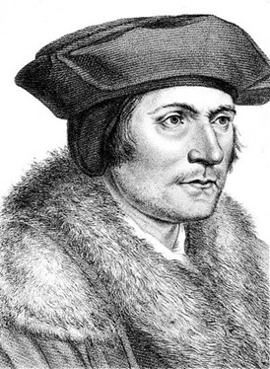
Томас Мор
(1478–1535)

Slide 5
В своем главном произведении "Утопия" Т. Мор описал идеальное общество и изложил собственные взгляды на воспитание и обучение. Центральное место в его утопической теории занимает гармонично развитая личность. Цель создания социальных учреждений в таком обществе - дать каждому возможность развивать свои духовные силы, заниматься "изучением наук и искусств". В человеке особо подчеркнуты общественные и личные качества: скромность, добродетельность, трудолюбие, доброта. Человек, по Мору, "рожден для счастья, никто не может быть настолько глуп, чтобы не чувствовать стремления к удовольствию".
Т. Мор подчеркивал обязательное участие детей и взрослых в физическом труде.
Противник схоластической системы обучения, Т. Мор подчеркивал, что школьное образование должно опираться на практический опыт.
Мужчины и женщины "Утопии" получают равное образование, ибо "природа одинаково благоволит ко всем". Томас Мор видел во всеобщем образовании стабильность общества. В "Утопии" такое образование осуществляется в государственных школах.

Slide 6
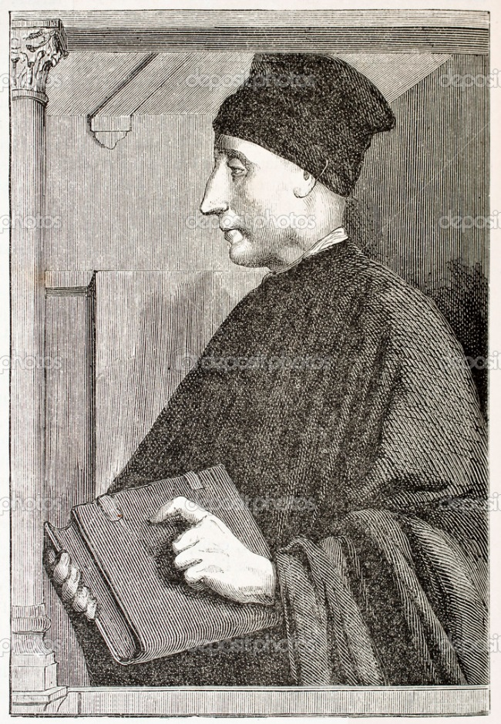
Витторино да Фельтре
(1378–1446)

Slide 7
В школе в Мантуе на севере Италии, которую возглавлял Витторино и которая известна под названием «Школа радости», кроме детей герцога, в поместье которого и на чьи средства она содержалась, учились еще около 70 неимущих учеников по выбору самого Витгорино. В школе обучались как мальчики, так и девочки, что было принципиально новым для того времени. Содержание обучения имело своей целью заложить у воспитанников фундамент общей культуры, который в дальнейшем позволил бы им самостоятельно овладевать специальными знаниями.
Основу школьной программы составляло изучение классических языков и литературы, куда, естественно, включалось изучение традиционных «семи свободных искусств». В методике обучения было много заимствований у Квинтилиана. Наряду с развитием интеллектуальных способностей, эстетического воспитания, предусматривающего в качестве одного из его средств и оформление интерьера учебного помещения, отводилось много времени физическому развитию – длительным прогулкам, спортивным играм, выработке грациозности в танцах, верховой езде. Таким образом, формирование личности учащихся сохраняло у Витторино элементы рыцарского воспитания..

Slide 8
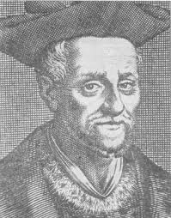
Франсуа Рабле
(1494–1553)

Slide 9
Франсуа Рабле в своем гротесковом романе «Гаргантюа и Пантагрюэль» подверг острой критике средневековые ханжество и аскетизм, противопоставив им гуманистические идеалы эпохи Возрождения.
В своем романе ряд страниц Рабле посвятил вопросам воспитания и образования. Подвергнув острой сатирической критике схоластическую ученость и уче­ных-схоластов, Рабле выступил провозвестником нового, гуманистического воспи­тания, защитником реальных, практически полезных знаний, активных и нагляд­ных методов обучения. Он выступил с требованием гармонического развития детей, которое может быть достигнуто путем вооружения их научными знаниями и практическими умениями в сочетании с нравственным, физическим и эстети­ческим воспитанием.
Ф. Рабле был сторонником идеи наглядности, жизненности обучения. Он советовал связать обучение с окружающей действительностью.

Slide 10
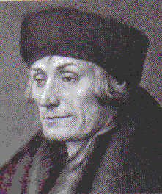
Эразм Роттердамский
(1466/69–1536)

Slide 11
Одним из первых Эразм заговорил о собственно народном образовании, а провозглашение отношения к труду критерием нравственности поставило его в ряд самых прогрессивных мыслителей той эпохи. Основные педагогические идеи Эразма Роттердамского изложены в его работах «О том, как подобает быстро и достойно обучать детей добродетели и наукам» (1529), «О методе обучения» (1511). По его мнению, с семилетнего возраста ребенок, независимо от пола, готов к систематическому обучению и воспитанию. А до этого времени его должны воспитывать мать и отец. Высочайшей же целью формирования ребенка выступает у него воспитание ощущения морального долга и религиозного послушания.
Осуждая грубых и жестоких учителей, Эразм писал: "Этим людям я неохотно доверил бы укрощать диких лошадей, тем более им нельзя отдавать в руки хрупкие существа". Эразм не видел никакой педагогической пользы в физических наказаниях, предлагая опираться на здравый смысл учеников: "Не следует приучать ребенка к ударам... Тело постепенно становится нечувствительным к тумакам, а дух - к упрекам... Будем настаивать, повторять, твердить! Вот какою палкой нужно сокрушать детские ребра!"

Slide 12
Одним из видных мыслителей того времени был француз Мишель Монтень (1533–1592), который в своем труде «Опыты» предложил концепцию человека нового времени – широко образованного и критически мыслящего. Основу знаний, по Монтеню, составляет опыт. Ребенку, писал он, внушаются с детства готовые истины, когда он еще не в силах судить об их достоверности. Чтобы человек был способен самостоятельно мыслить, ему надо помочь научиться наблюдать, сопоставлять, сравнивать, делать выводы. Поэтому ценность в формировании человеческой личности представляют лишь те знания, которые получены опытным путем. Педагогическая философия М. Монтеня предвосхитила многое из того, что получило развитие у просветителей XVIII в.
Одним из наиболее известных проводников «луча света» из Италии в Северную Европу считается немецкий мыслитель Рудольф Агрикола (ок. 1443–1485), ярый критик средневековой схоластики и создатель нового, религиозного направления в немецком гуманизме.

Slide 13
Якоб Вимфелинг(1450–1528) он был одним из первых немецких гуманистов, написавшим педагогический трактат о воспитании молодежи, в котором обосновывалось введение в содержание обучения истории родного народа. Для этой цели он составил учебник под названием «очерк деяний германских» (1505). Позже эти идеи были развиты А. Дистервегом. Дж.Коллет(1476- 1519) – основатель светской грамматической школы при лондонском кафедральном соборе. Опираясь на накопленный предшественниками опыт организации гуманистического воспитания, Дж.Коллет и его коллеги старались создать в своей школе атмосферу высоконравственных отношений между учителями и учениками, выработать у учащихся стремление к самосовершенствованию и овладению культурным наследием предыдущих эпох. Вершиной педагогической мысли гуманизма стали идеи испанского философа и педагога ё(1492– 1540), заключавшиеся в том, что процесс обучения невозможен без проникновения в закономерности процесса познания, а воспитание немыслимо без понимания и учета закономерностей роста ребенка.

Slide 14
В. XV в. стали явно проявляться противоречия между гуманистическим идеалом и
реальными возможностями его достижения. Гармоническое развитие человека оказалось на практике иллюзией. На смену воображаемой социально-активной духовно-нравственной творческой личности стал формироваться деловой человек, для которого идеал, созданный Возрождением, представлялся ненужным при достижении поставленных им целей. Трагическая обреченность гуманизма Возрождения была уже предугадана последними выдающимися мыслителями той эпохи – Монтенем и Вивесом.

Slide 15
ИСТОЧНИКИ: 1. Джуринский А.Н. История педагогики и образования. // А.Н. Джуринский. – М.: Гуманитар. изд. Центр ВЛАДОС, 2010. – 400с. – (Учебник для вузов). 2. Пискунов А.И. История педагогики и образования. // Пискунов А.И. – 2-е изд., испр. и дополн. – М.: ТЦ Сфера, 2005. – 512 с.

